Slide 1
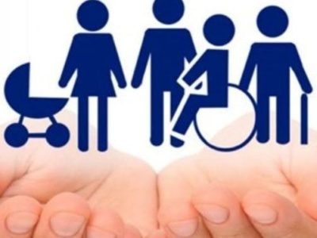
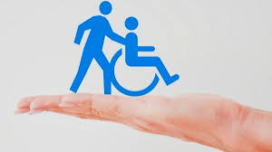
ИНФОРМАЦИЯ ДЛЯ РОДИТЕЛЕЙ ДЕТЕЙ с ограниченными возможностями
Что значит понятие «ребенок-инвалид»?
Ребенок-инвалид – лицо в возрасте до восемнадцати лет, имеющее нарушение здоровья со стойким расстройством функций организма, обусловленное заболеваниями, увечьями (ранениями, травмами, контузиями), их последствиями, дефектами, которое приводит к огрничению жизнедеятельности и необходимости его социальной защиты;
Права и льготы детей-инвалидов и их родителей делятся на несколько категорий:
- пенсионные льготы,
- трудовые льготы,
- жилищные льготы,
- транспортные льготы,
- льготы и права, связанные с воспитанием и обучением детей-инвалидов,
- льготы на медицинское и санаторно-курортное обслуживание детей-инвалидов,
- налоговые льготы.
Льготы на медицинское и санаторно-курортное обслуживание детей-инвалидов. Дети-инвалиды имеют право на бесплатные лекарства и иные средства реабилитации (коляски, протезно-ортопедические изделия и т.д.) по рецепту врача,также имеют право на бесплатное предоставление санаторной путевки для ребенка-инвалиды и лица, сопровождающего его. Если лицо, сопровождающее ребенка-инвалида, официально трудоустроено – ему выдается листок временной нетрудоспособности в связи с сопровождением ребенка.
Специальное государственное пособие
Согласно подпунктам 9, 10, 11, 11-1 статьи 7 Закона РК «О специальном государственном пособии в Республике Казахстан» размеры специального государственного пособия составляют:
· инвалидам 1 и 2 групп - 1,4 МРП;
· инвалидам 3 группы - 0,6 МРП;
· детям - инвалидам до 16 лет - 0,9 МРП;
· детям-инвалидам с 16 до 18 лет:
1-2 групп — 1,4 МРП;
3 группы — 0,6 МРП.
Налоговые льготы детей-инвалидов и их родителей.
Инвалиды всех групп, а также один из родителей инвалида с детства освобождаются от уплаты сбора при государственной регистрации прав на недвижимое имущество и сделок с ним согласно подпункту 2 статьи 457 Налогового кодекса.

Slide 2
Памятка о медицинских правах инвалидов и детей инвалидов
Согласно Закона Республики Казахстан от 13 апреля 2005 года N 39 « О социальной защите инвалидов в Республике Казахстан Закон Республики Казахстан».
Статья 14. Права инвалидов
П. 5) гарантированный объем бесплатной медицинской помощи и медицинскую помощь в системе обязательного социального медицинского страхования в порядке, определяемом законодательством Республики Казахстан;
П. 8) первоочередное обслуживание в государственных и иных организациях, в том числе в организациях здравоохранения, культуры, связи, транспорта, сфере услуг;
Статья 17. Реабилитация инвалидов
1. Реабилитация инвалидов включает комплекс медицинских, социальных и профессиональных мероприятий, направленных на устранение или возможно полную компенсацию ограничений жизнедеятельности, вызванных нарушением здоровья со стойким расстройством функций организма.
2. Реабилитация инвалидов осуществляется на основе индивидуальной программы реабилитации инвалида
1. Медицинская реабилитация инвалидов включает: 1) восстановительную терапию (медикаментозное, физическое, санаторно-курортное и другие методы лечения, направленные на восстановление нарушенных или утраченных функций организма и здоровья);
2) реконструктивную хирургию;
3) протезно-ортопедическую помощь.
2. Мероприятия по медицинской реабилитации проводят организации здравоохранения и другие специализированные организации независимо от форм собственности в соответствии с Законом Республики Казахстан "О разрешениях и уведомлениях. 2-1. Медицинская реабилитация инвалидов предусматривает план реабилитационных мероприятий с указанием объемов медицинских услуг, видов и сроков проведения реабилитации и оказывается в условиях медицинских организаций в порядке, определенном уполномоченным органом в области здравоохранения.
3. Обеспечение инвалидов и детей-инвалидов санаторно-курортным лечением согласно индивидуальным программам реабилитации инвалидов осуществляется в соответствии с правилами, утвержденными уполномоченным органом в области социальной защиты населения, через портал социальных услуг, за исключением случаев, предусмотренных пунктом 3 статьи 32-1 настоящего Закона.
Перечень детских реабилитационных центров по Карагандинской области.
1. ДРЦ «Умит» г Караганда, ул. Касыма Аманжолова 96/9 (бывшая улица Кривогуза96/9)
Телефон: 8(7212)438303. 87015664732
2. ДРЦ «Шипагер» г. Караганда, ул. Р Люксембург 106В,телефон: 87478091533, 87017275984
3. ДРЦ «Бала» г. Темиртау, 4-й м-н, ул.Абая, 53 Телефон:+77028331766, 87017502117
4. ДРЦ «Ауромед» г. Жезказган, улица Иманжанова, 11, Телефон: 87015363982

